Slide 1

프로그래밍 기초 2
Introduction to Big Data Computing
3장 과제(기상청 웹 크롤링)
컴퓨터 공학과
20164091 / 송희령

Slide 2
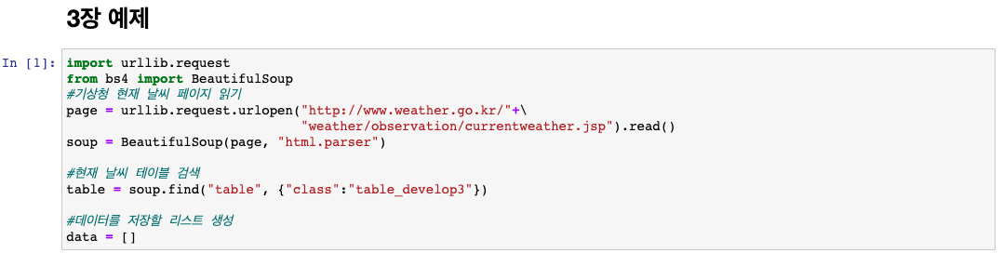
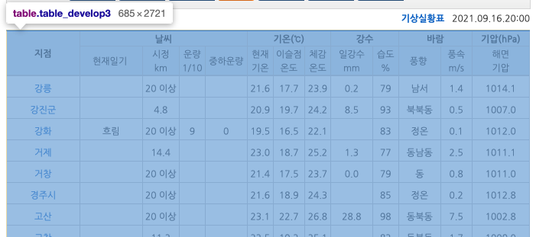
1
기상청 웹 크롤링 작성 & 실행
먼저 URL을 열고 읽기위한 작업과
BeautifulSoup을 이용하여 크롤링하기 위해
해당 모듈들을 임포트 합니다.
다음 기상청 주소의 html 문서를 읽어들여오기 위해urllib의 request를 통해 주소를 열어 나온 html문서를 page변수에 저장합니다.
해당 웹 페이지의 날씨 정보를 담고 있는 테이블을 추출하기 위해 soup의 find를 이용하여 추출작업을 진행합니다.
날씨정보 테이블은 해당 테이블의 속성값
(class=“table_develop3”)를 검색하여 추출합니다.
이후 데이터를 저장할 리스트를 생성합니다.

Slide 3
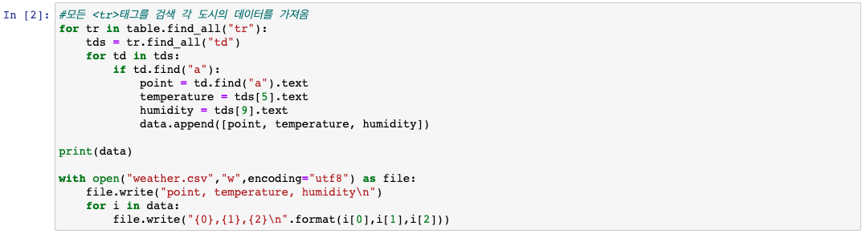
1
기상청 웹 크롤링 작성 & 실행
기상청 html을 저장했던 table에서 tr태그를 모두 검색하여 for문을 진행합니다.
tr태그를 검색한 내용에서 다시 td태그를 검색하여 나온 데이터들을
tds변수에 저장하게 합니다.
tds를 다시 for 문을 돌리게 하여 a태그를 검색하게 합니다.
a태그를 검색성공시 나온 값(도시이름)을 point에 저장하게 합니다.
이후 tds(검색결과의 도시 날씨정보)의 6번째 칸의 값인 기온값을
temprature변수에 저장합니다.
다음 tds의 9번째칸의 값인 습도를 humidity변수에 저장하게 한 후,
data에 도시이름, 기온, 습도를 추가하게 합니다.
이후 weather.csv파일을 생성합니다.
생성후 data에 저장된 날씨정보들을 파일에 쓰게합니다.

Slide 4
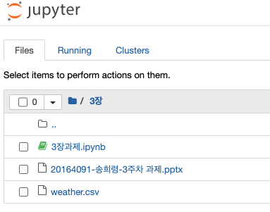
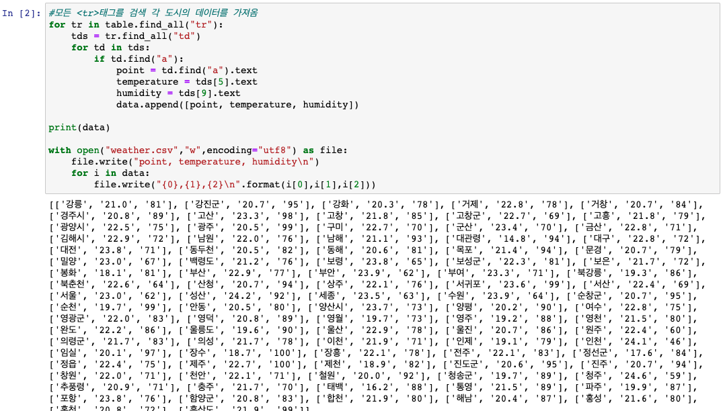
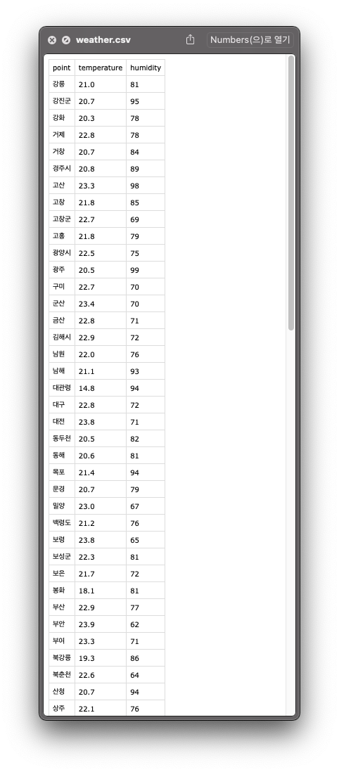
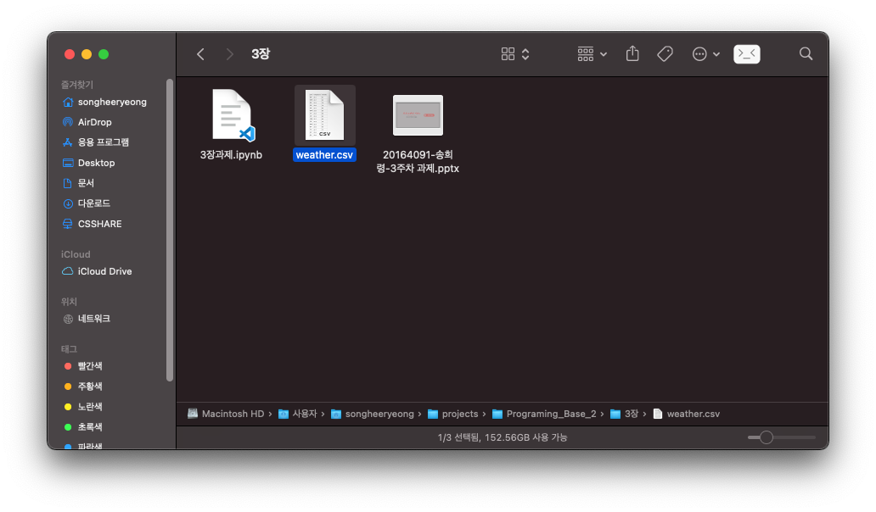
1
기상청 웹 크롤링 작성 & 실행
실행 결과로 나온 모습입니다.
기상청 웹 페이지에 저장된 날씨값들을 불러와
출력 및 csv파일에 저장하는것을 볼 수 있습니다.

Slide 5
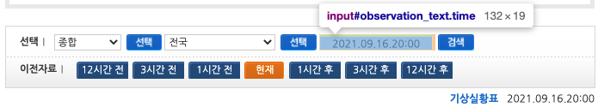

2
기상청 웹 크롤링 수정 ( 날짜와 시간 추가 )
기상청 웹 페이지에서
현재 날짜 및 시간대의 정보를 담고있는 html 태그 정보입니다.
해당 정보의 value값에서 날짜와 시간대를 추출하여 split하면
날짜와 시간정보를 얻을 수 있습니다.

Slide 6
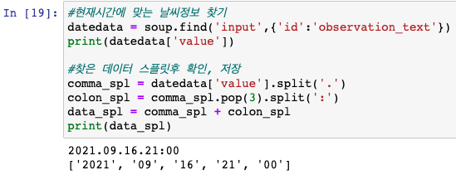
2
기상청 웹 크롤링 수정 ( 날짜와 시간 추가 )
해당 태그에 맞게 검색조건을 input형식의 태그에서
id가 observation_text인것을 검색한 모습과
해당 검색 내용에서 value의 값을 추출하여
온점(.)을 기준으로 스플릿한 데이터의 모습입니다.
처음 검색에서 온점을 기준으로 년월일시가 구분되는것을
확인하여 스플릿후 구분하게 하였습니다.
다음 시와 분을 분리하기위해 콜론(:)을 기준으로
콤마로 분리된 마지막 요소를 팝시켜준것에서 한번더 스플릿 해주었습니다.
이후 data_spl에 스플릿한 요소들을 모두 저장시켜준 모습입니다.

Slide 7
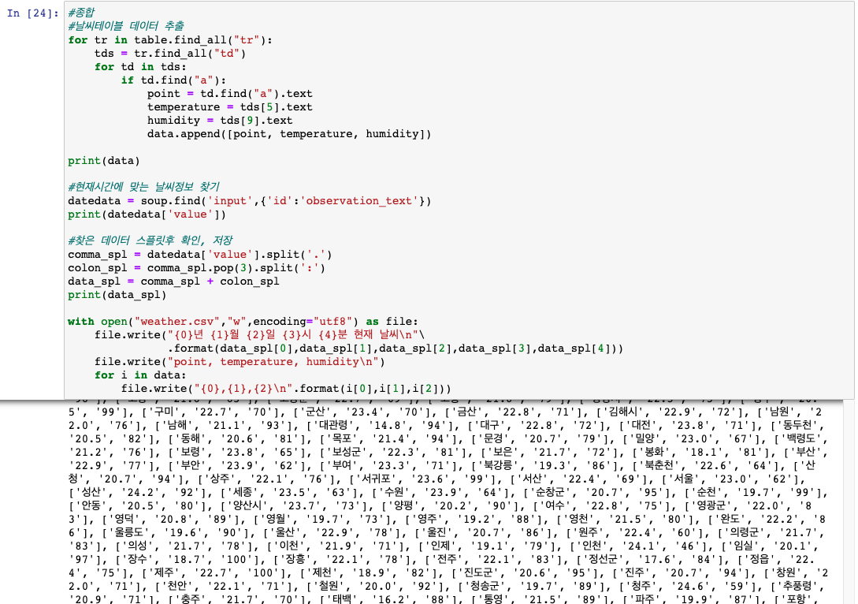
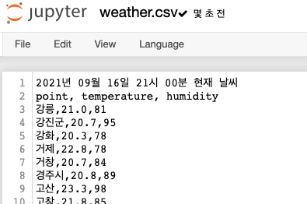
2
기상청 웹 크롤링 수정 ( 날짜와 시간 추가 )
이후 해당 내용들을 종합하여
weather.csv 첫줄에 현재날짜와 시간대를 기입하여
출력하도록 구성하였습니다.
실행결과 정상적으로 작동되는것을 볼 수 있습니다.

Slide 8
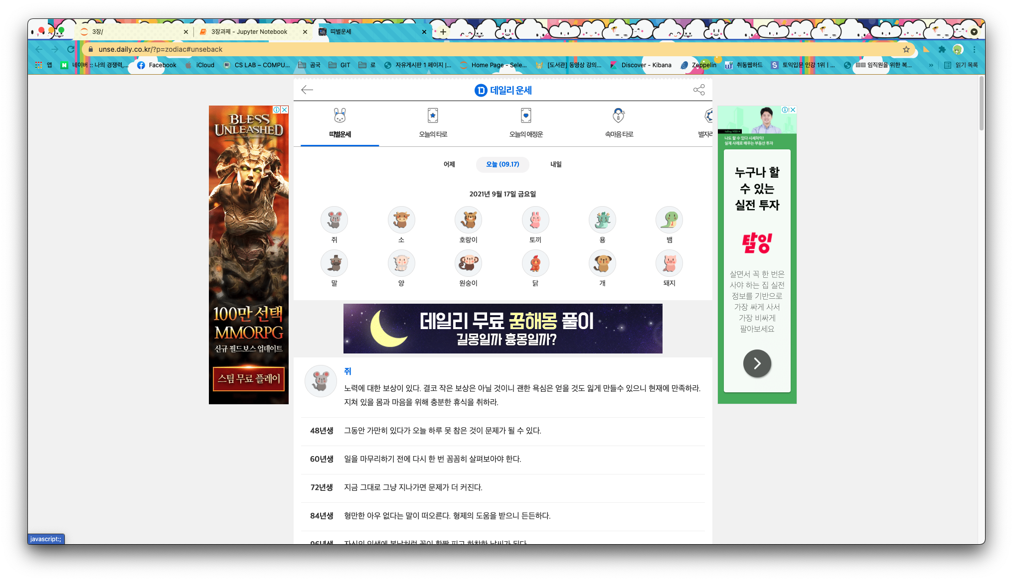
3
임의의 프로그램
저는 임의의 프로그램으로
오늘의 운세를 출력해주는 코드를 구현해 보았습니다.
크롤링 대상 사이트는 데일리운세(https://unse.daily.co.kr/?p=zodiac) 입니다.

Slide 9
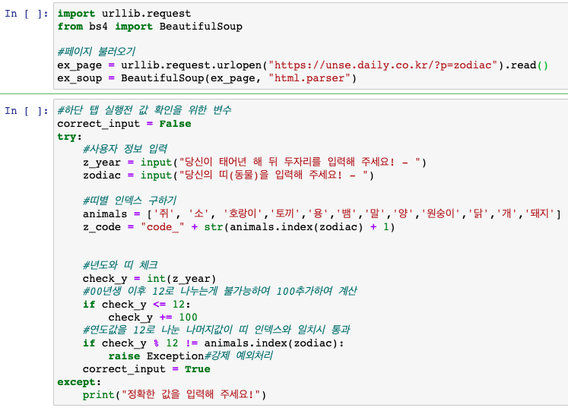
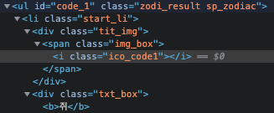
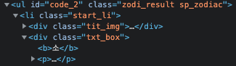
3
임의의 프로그램
먼저 해당 웹페이지의 html문서
urllib의 request(요청)로 주소를열어 가져옵니다.
이후 BeautifulSoup으로 웹페이지 html파싱을 하여 등록합니다
해당 셀에선 연도와 띠를 입력받게 설정하였습니다.
입력값이 부정확한 경우를 위해 Bool타입 변수와
try except로 예외처리를하여 입력값에 정확성을 추구하였습니다.
try 내부에서 실행되는 사용자 정보 입력부분 입니다.
각각 변수에 연도와 띠를 입력받습니다.
이후 웹페이지의 소스에서 띠별 구분의 id부분에서 착안하여
해당 코드숫자를 구하도록 인덱스를 구하는 작업을 진행합니다.
입력받은 값들을 검증하기 위한 부분입니다.
입력받은 연도를 12로 나누어 나머지값을 구해
띠의 인덱스와 일치하는지 진행합니다.
00년 이후엔 12로 나누는게 불가능하기에
연도값이 12이하인경우 100을 더해 나머지를 구하게 하였습니다.
이후 에러없이 진행되면 다음 셀을 실행하기 위해
correct_input에 true값을 넣어줍니다.
에러 발생시 예외처리에 따라 진행됩니다.

Slide 10
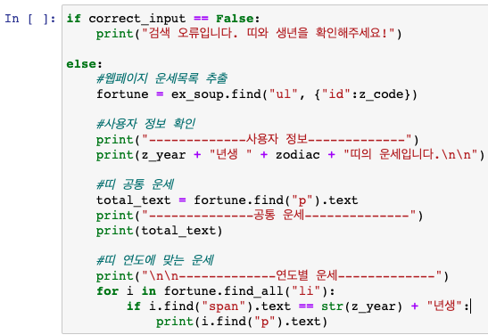
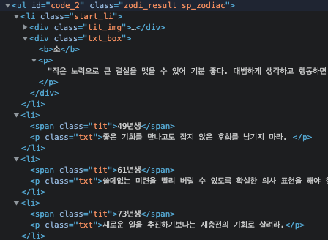
3
임의의 프로그램
만약 상단셀에서 입력값 검증에서 실패시
해당 변수에 False가 입력되있으므로
continue를 통해 하단의 코드를 무시하고 진행하게 합니다.
이제 운세데이터 부분에대해 추출을 진행합니다.
운세 웹페이지에선 띠별 운세를 id로 구분하여 표시하였기에
ul탭의 id를 검색하여 운세목록을 추출하도록 하였습니다.
사용자의 입력정보 출력후
해당 입력정보에 맞는 운세데이터를 추출하도록합니다.
먼저 출력할 운세는 띠별 공통 운세 입니다.
다음 연도값에 맞는 운세를 추출하도록 합니다.
운세는 li로 묶여있는 모든 연도별 운세에서
해당 년도의 운세만을 추출하여
출력하도록 구성하였습니다.

Slide 11
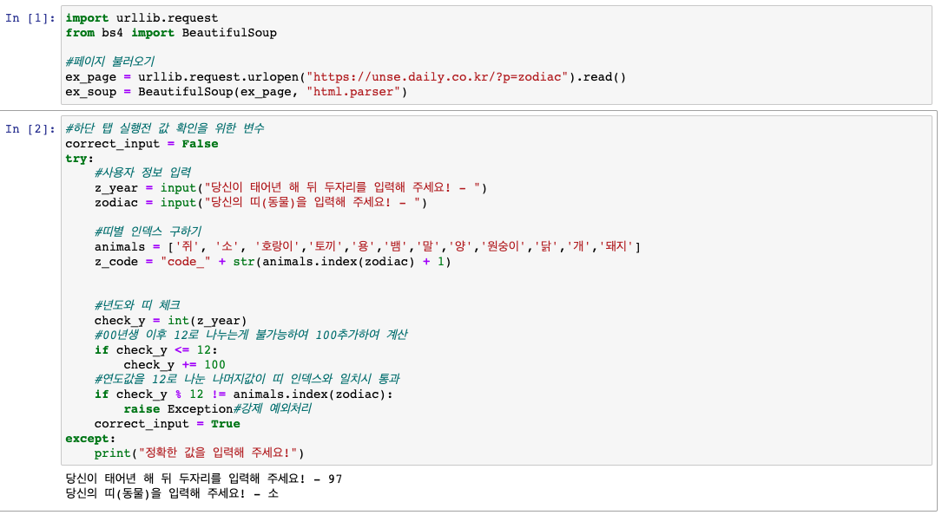
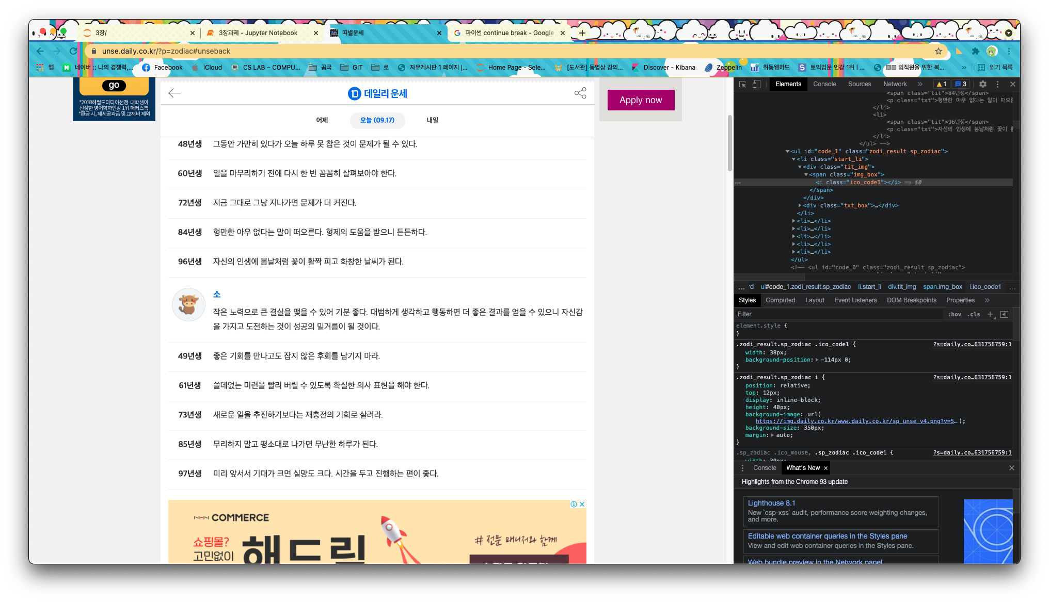
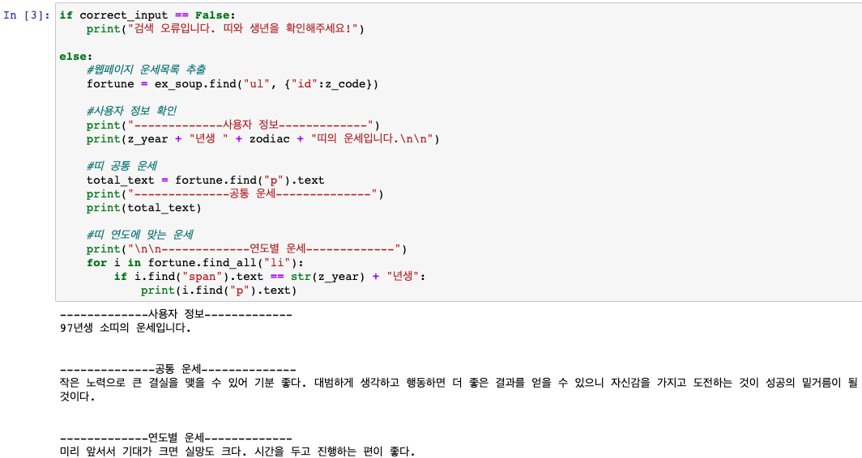
3
임의의 프로그램
추출한 값이 해당 운세 내용과
일치하는것을 볼 수 있습니다.
연도와 띠 역시 일치하여
정상적으로 하단탭에서 진행되는것 역시 볼 수 있습니다.

Slide 12
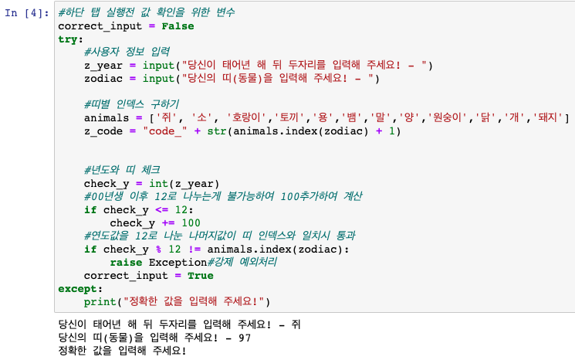
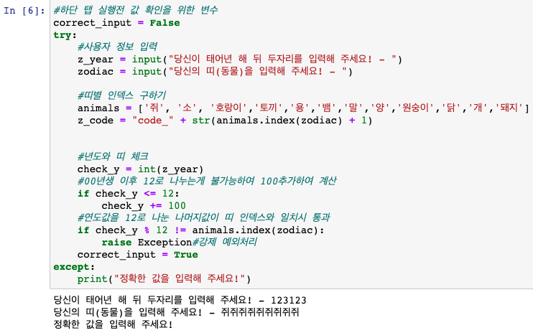
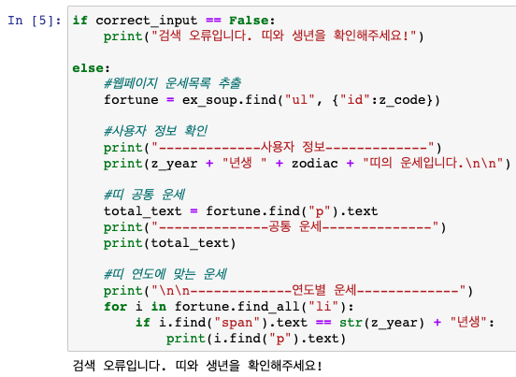
3
임의의 프로그램
오류로 입력한 경우 역시
예외처리가 작동하여
하단 셀이 작동못하는것을 볼 수 있습니다.

Slide 13
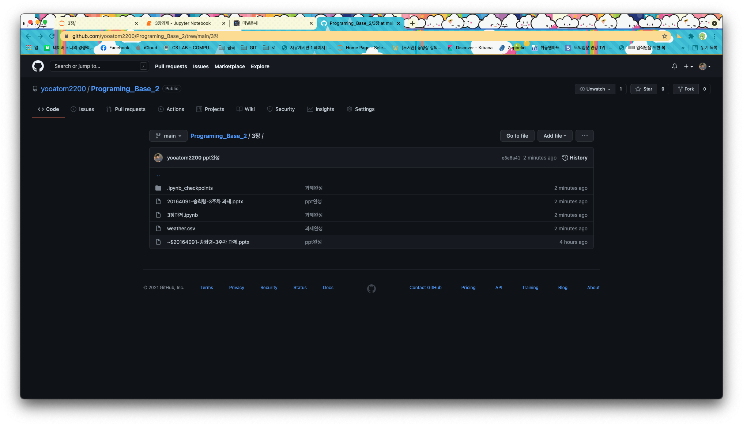
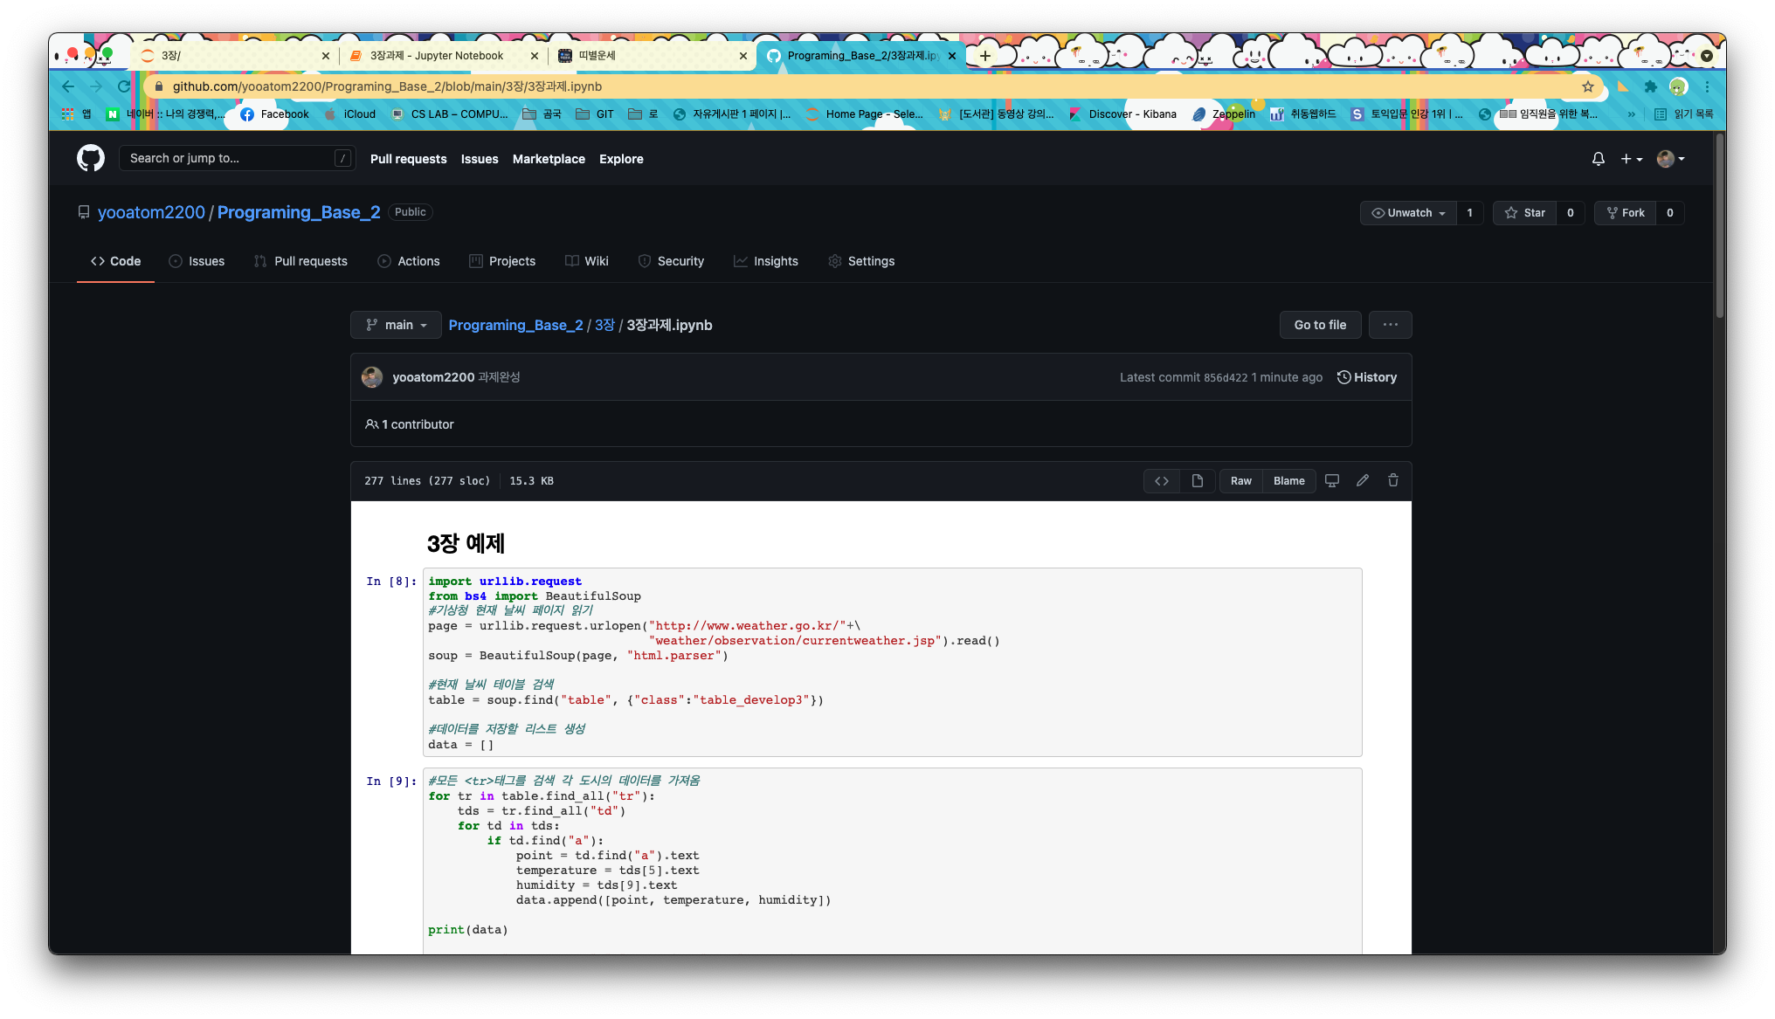
3
임의의 프로그램
해당 과제 파일 내용들은
모두 이전에 설정했던 깃 레포지토리에 연동되어
깃에서 확인 가능하도록 하였습니다.

Slide 14
감사합니다
20164091 송희령

